Slide 1


Cómo se beneficia tu ecommerce con las Entregas Fuera de Casa
Lockers y puntos de retiro como palanca de crecimiento

Slide 2

Dashboard de Ruta
01
02
03
Conceptos generales
Beneficios Ecommerce
Soluciones Técnicas

Slide 3

1. Conceptos generales

Slide 4




Abandono del carro de compras
Razones de abandono en método de envío
¿Qué es?
Sin opciones de puntos de recogida
Mide qué porcentaje de usuarios que iniciaron un proceso de compra no lo completaron.
Los eCommerce analizan cada paso del checkout para detectar dónde se fuga la venta.
Precio de envío demasiado alto
Abandono carro compras = [(Carritos creados − Compras completadas)/Carritos]×100
Horarios poco convenientes
Tiempo de esperas demasiado largos

Slide 5


El problema de la última milla tradicional
Ventanas de entrega rígidas (El comprador debe estar disponible en horario hábil).
El OOH eleva la efectividad de entrega
Reintentos y fallas (dirección desconocida).
Direcciones y ventanas horarias conocidas, contactos de entrega claros y más flexibilidad para el comprador
Se eleva la Tasa de devoluciones cuando lo anterior ocurre

Slide 6

03. Nuestras soluciones
Integración fluida en Shopify y WooCommerce

Slide 7



Ecosistema Tecnológico Adaptable
Integración API
3 soluciones dependiendo del tipo de plan
Única solución
Desarrollo customizado y acceso a API nativa para arquitecturas complejas.

Slide 8

Shopify plan básico: La experiencia del comprador
Solución instalada en el carrito de compras y no en el check out
Se ofrecen los punto más cercano por Geolocalización precisa
Disponibilidad de la red en tiempo real
InPost Locker
1.2km
DHL ServicePoint
2.4km
Mondial Relay
3.1km

Slide 9
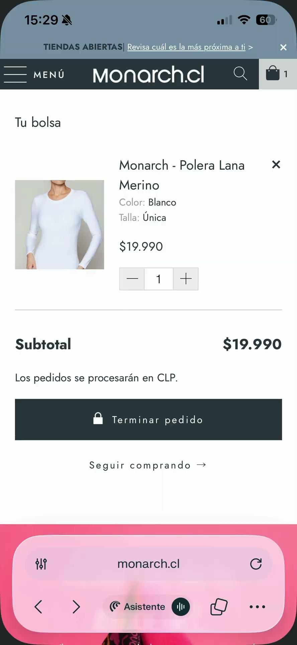
Shopify plan grow/advance: La experiencia del comprador
Contraste entre domicilio y entrega fuera de casa en check out
Se ofrece el punto más cercano por Geolocalización precisa
Disponibilidad de la red en tiempo real
InPost Locker
1.2km
DHL ServicePoint
2.4km
Mondial Relay
3.1km

Slide 10
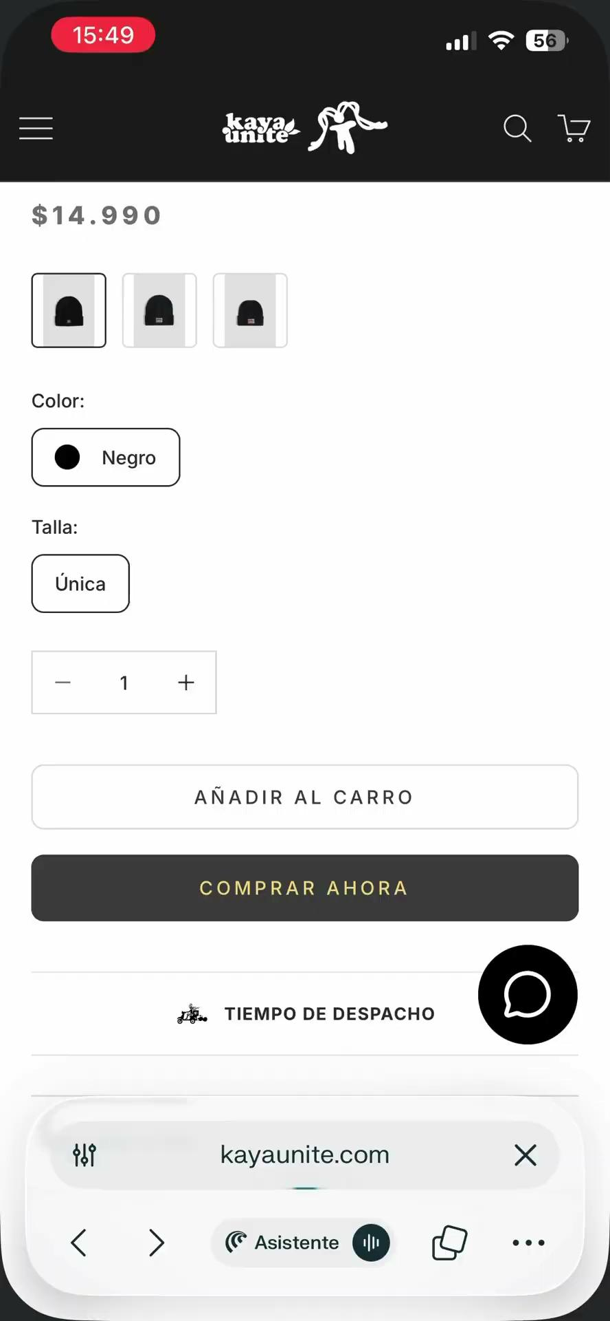
Shopify plan plus: La experiencia del comprador
Contraste entre domicilio y entrega fuera de casa en check out
Se ofrece el punto más cercano por Geolocalización precisa y se añade un mapa interactivo para el usuario
Disponibilidad de la red en tiempo real
InPost Locker
1.2km
DHL ServicePoint
2.4km
Mondial Relay
3.1km

Slide 11

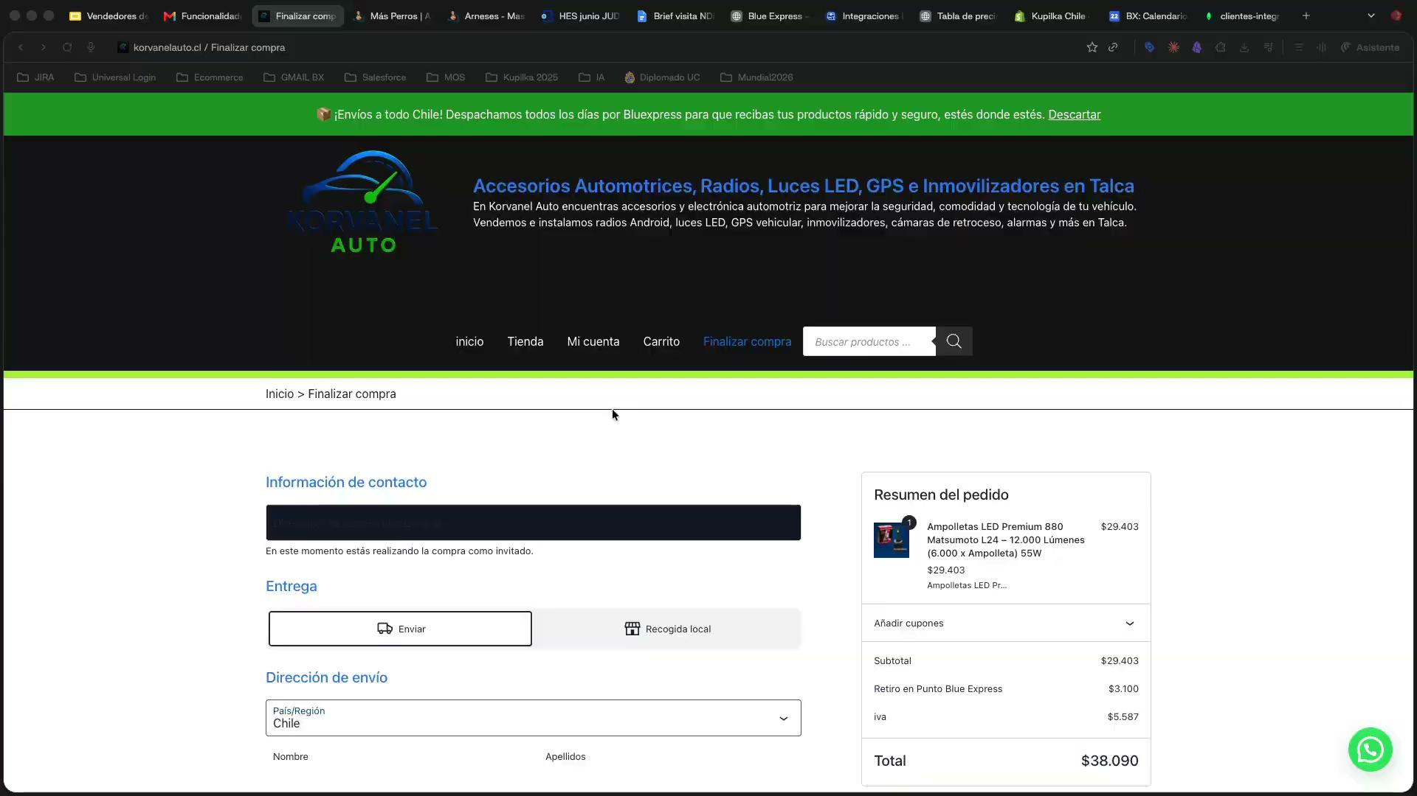
Woocommerce: La experiencia del comprador
Contraste entre domicilio y entrega fuera de casa en check out
Geolocalización precisa por distancia y mapa disponible
Disponibilidad de la red en tiempo real

Slide 12
3 ideas para llevarte
1
Las Entregas Fuera de Casa ya no son solo una opción (Marketplaces ya lo están implementando; los clientes lo exigen).
2
El beneficio es estrictamente mutuo (Menos costos logísticos a cambio de mayor flexibilidad y confianza).
3
La integración es accesible (Las soluciones se adaptan a tu ecommerce).

Slide 13







Nuestros servicios
¿Quieres usar nuestros servicios? ¡Escanea el QR y comienza!
¿Eres un E-commerce con <500 pedidos al mes?
¿Fulfillment?
¿E-commerce con +500 pedidos al mes?
¿Envíos como persona natural?

Slide 14

¡Gracias!
¿Preguntas?

